Slide 1
DISEÑO Y CONSTRUCCION DE UN CARTER SECO PARA UN MOTOR HONDA 600 CC UTILIZADO EN COMPETICION
ESCUELA POLITECNICA DEL EJERCITO
CARLOS GABRIEL ESPINOSA TINAJERO
JULIO ANDRES GUILLEN GUERRERO

Slide 2
SISTEMA DE LUBRICACION
La lubricación es una función vital lo mismo en los motores alternativos que en los de turbina de gas, y mientras realiza muchas funciones similares en ambos tipos de motores, los sistemas son diferentes. Es especialmente importante destacar que los lubricantes difieren y no son compatibles.

Slide 3
FINALIDAD DE LA LUBRICACION
La superficie metálica, por muy pulimentada que estén, no son completamente lisas, si se frotan una contra otra sometiéndolas, además, a una elevada presión, se producirá un gran desgaste de las mismas debido al rozamiento y a una elevación de la temperatura con la que las moléculas de ambas piezas tienden a soltarse, dando origen al fenómeno denominado comúnmente “agarrotamiento” o “gripado”.

Slide 4
SISTEMA DE LUBRICACION CONVENCIONAL

Slide 5
BOMBA DE ACEITE
Su misión es la de enviar el aceite a presión y él una cantidad determinada. Se sitúan en el interior del cárter y toman movimiento por el árbol de levas mediante un engranaje o cadena.

Slide 6
BOMBA DE LOBULOS
Bomba de lóbulos: también es un sistema de engranajes pero interno. Un piñón (rotor) con cuatro dientes, el cual recibe movimiento del árbol de levas, arrastra un anillo (rodete) de cinco dientes entrantes que gira en el mismo sentido que el piñón en el interior del cuerpo de la bomba

Slide 7
REFRIGERACIÓN DEL ACEITE
Debido a las altas temperatura el aceite pierde su viscosidad (se vuelve más liquida) y baja su poder de lubricación. Se emplean dos tipos de refrigeración:
Refrigeración por cárter
Refrigeración por radiador de aceite. El aceite pasa por un radiador controlado por una válvula térmica, la cual cuando el aceite esta demasiada caliente deja pasar agua que procede del radiador del sistema de refrigeración de agua (mientras esta fría el aceite no deja pasar agua).

Slide 8
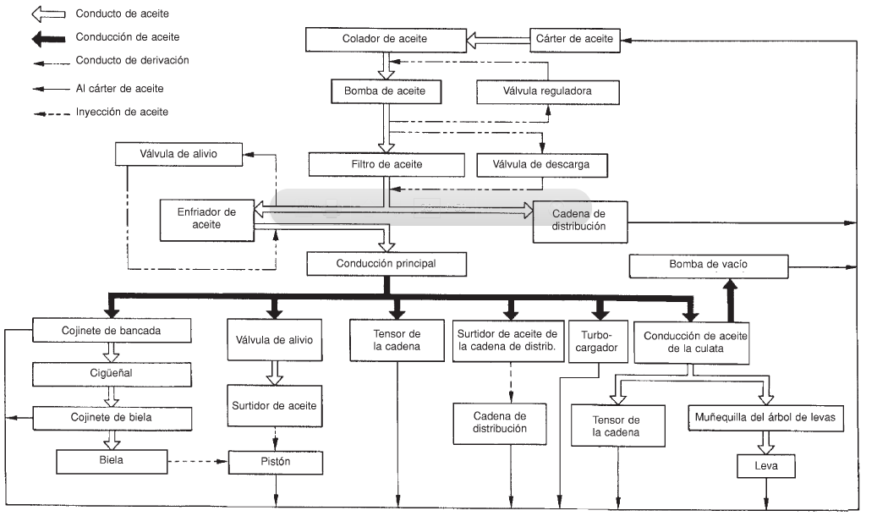
FUNCIONAMIENTO DEL SISTEMA

Slide 9
LUBRICACION A PRESION
Es el sistema de lubricación más usado. El aceite llega impulsado por la bomba a todos los elementos, por medio de unos conductos, excepto al pie de biela, que asegura su engrase por medio de un segmento, que tiene como misión raspar las paredes para que el aceite no pase a la parte superior del pistón y se queme con las explosiones.

Slide 10
LUBRICACION POR CARTER SECO
Este sistema se emplea principalmente en motores de competición y aviación, son motores que cambian frecuentemente de posición y por este motivo el aceite no se encuentra siempre en un mismo sitio.

Slide 11
Esta lubricación es un tipo especial de la de alta presión en circuito cerrado. La particularidad de este sistema reside en que una bomba especial succiona el aceite expulsado del motor y lo impulsa desde el cárter hacia un recipiente separado para reserva de lubricante.

Slide 12
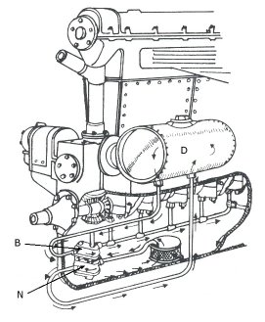
SISTEMA CARTER SECO

Slide 13
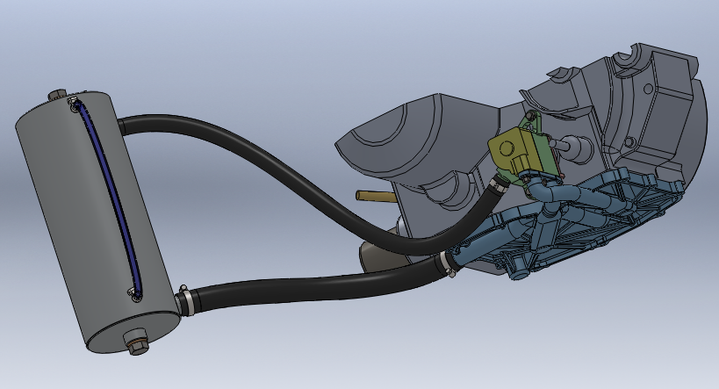
SISTEMA DE LUBRICACION

Slide 14
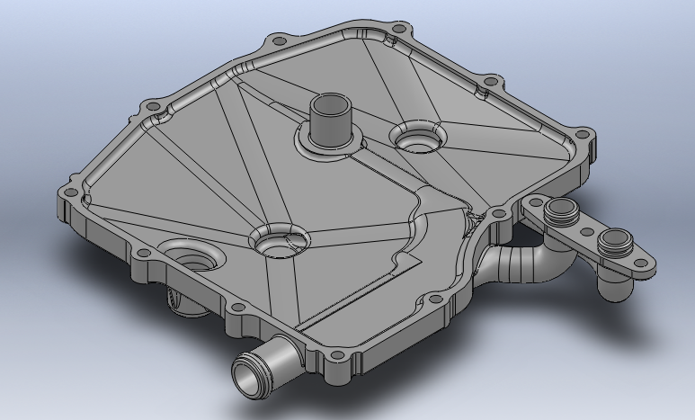
CARTER

Slide 15
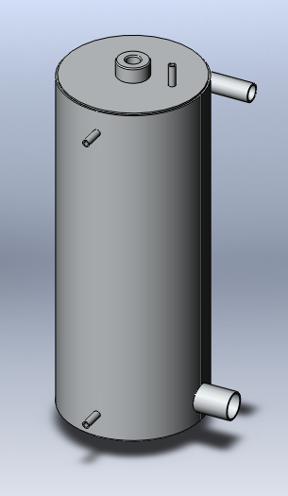
DEPOSITO DE ACEITE

Slide 16
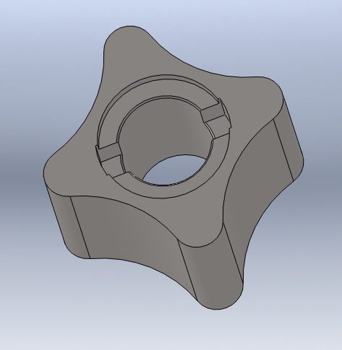
ROTOR INTERNO

Slide 17
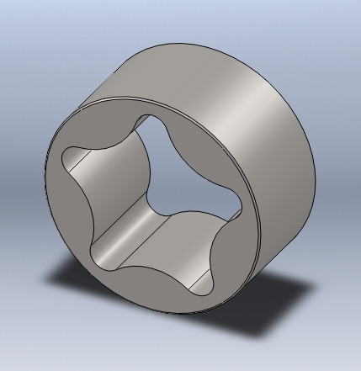
ROTOR EXTERNO

Slide 18
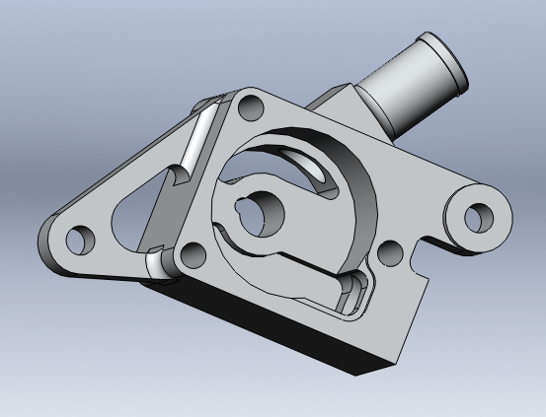
CUERPO DE LA BOMBA

Slide 19
MATERIALES DE CONSTRUCCION
Las poliamidas son materiales versátiles que se utilizan en numerosas aplicaciones; automoción, equipos industriales, maquinaria, engranajes, soportes, y en general en piezas que sufran mecánicamente.

Slide 20
CARACTERISTICAS DE LA POLIAMIDA
Rango de temperatura de trabajo -40ºC +90ºC.
Alta resistencia mecánica.
Buena resistencia a la fatiga.
Alto poder amortiguador.
Buenas propiedades de deslizamiento.
Resistencia sobresaliente al desgaste.

Slide 21
Aluminio 7075 T6
El aluminio 7075 es usado frecuentemente en aplicaciones para el transporte, náutica, el automovilismo o la aviación, debido a su alto ratio de resistencia-densidad, en la fabricación de fuselajes para ala delta, en la industria de la bicicleta. En aplicaciones de modelismo. Debido a su dureza, alta densidad, propiedades térmicas y posibilidad de ser pulido el 7075 es ampliamente usado en la fabricación de moldes.

Slide 22
FUERZA G
La fuerza G no es una medida de fuerza sino una medida intuitiva de aceleración. Está basada en la aceleración que produciría la gravedad terrestre en un objeto cualquiera en condiciones ideales (sin atmósfera u otro rozamiento). Una aceleración de 1G es generalmente considerado como igual a la gravedad estándar, que es de 9.80665 metros por segundo cuadrado (m/s²).

Slide 23
TORNO CNC
Torno de control numérico o torno CNC se refiere a una máquina herramienta del tipo torno que se utiliza para mecanizar piezas de revolución mediante un software de computadora que utiliza datos alfa-numéricos, siguiendo los ejes cartesianos X,Y,Z. Se utiliza para producir en cantidades y con precisión porque la computadora que lleva incorporado controla la ejecución de la pieza

Slide 24
SOLDADURA POR ARCO ELECTRICO
Proceso de soldadura por arco bajo gas protector con electrodo consumible, el arco se produce mediante un electrodo formado por un hilo continuo y las piezas a unir, quedando este protegido de la atmosfera circundante por un gas inerte (soldadura MIG) o por un gas activo (soldadura MAG).

Slide 25
DISEÑO DEL CÁRTER
El diseño estructural del cárter seco se realizó con la ayuda del paquete de simulación de Solid Works garantizando la calidad y el funcionamiento del diseño. Las exhaustivas herramientas de análisis nos permitieron probar digitalmente los modelos para obtener una percepción técnica de gran valor al comienzo del proceso de diseño. Con la información que se obtuvo, se pudo definir fácilmente los métodos para reducir el peso y el coste de los materiales, mejorar la durabilidad y la factibilidad de fabricación, optimizar los márgenes y comparar las opciones de diseño para satisfacer totalmente las necesidades específicas del proyecto.

Slide 26
TENSIÓN DE VON MISES
La tensión de Von Mises es una magnitud física proporcional a la energía de distorsión. En ingeniería se usa en el contexto de las teorías de fallo como indicador de un buen diseño para materiales dúctiles. Un material dúctil sufría fallo elástico cuando la energía de distorsión elástica rebasaba el valor del límite elástico del material usado para el diseño.

Slide 27

DISEÑO DEL DEPOSITO
Dónde:
$v=$ Volumen total
$r=$Radio del elemento
$h=$Altura del elemento
$$v=πr^{2}h$$
$$h=\frac{v}{πr^{2}}$$
$$h= \frac{3500 {cm}^{3}}{π{{6.15}^{2} cm}^{2}}$$
$$h= 30.00 cm$$

Slide 28

PRESIÓN DENTRO DEL CILINDRO
Dónde:
$P$ = Presión dentro del depósito.
$γ$ = Peso específico del aceite.
$h$= Altura del elemento
$P=γh$
$$P=930\frac{kg}{m^{3}}∗0.3 m$$
$$P=279\frac{kg}{m^{2}}$$

Slide 29
DISEÑO DE LA BOMBA
Procedemos a diseñar el sistema de cárter seco partiendo de las especificaciones propias del fabricante del sistema de aceite, la bomba es de elementos trocoidales y con idéntica dimensiones y lóbulos de la bomba de aceite original y con ello conseguir las mismas presiones y caudales (71psi @6000rpm).

Slide 30
DETERMINACIÓN DE FORMULAS PARA DISEÑAR ENGRANES HIPOCICLOIDAL
La teoría de la bomba Moineau está basada en el estudio de los engranajes hipocicloidales, Una hipocicloide es el lugar geométrico que describe un punto fijo P cualquiera de un círculo móvil de radio r, que gira internamente sin resbalar dentro de un círculo fijo de radio R.
R/r = 1 La curva se reduce a un punto (1 lóbulo)
R/r = 2 La curva es un segmento de recta (2 lóbulos)
R/r = 3 La curva es una estrella de 3 puntas (3 lóbulos)
R/r = 4 La curva es una astroide de 4 puntas (4lóbulos), etc.

Slide 31
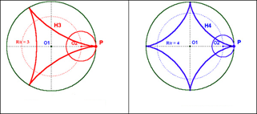

Slide 32

Ecuaciones
$x=\left(a−b\right)cosΘ+bcos[Θ(\frac{b−a}{b} ) ]$
$y=\left(a−b\right)senoΘ+bseno[Θ(\frac{b−a}{b} ) ]$

Slide 33
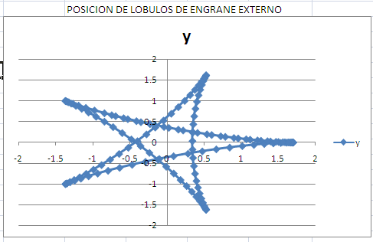
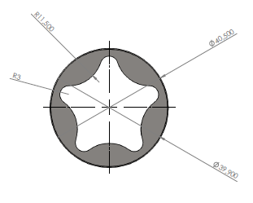
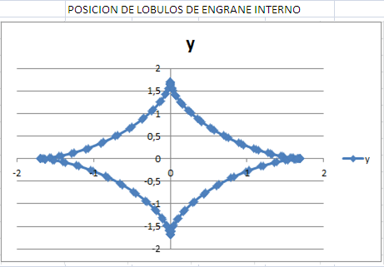
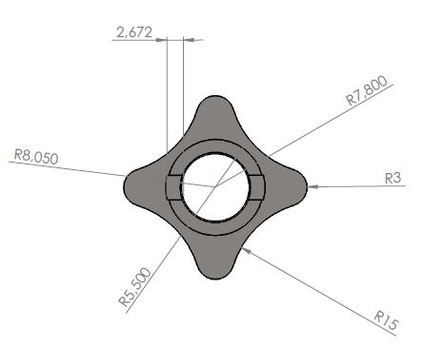

Slide 34
SELECCIÓN DE MATERIALES
Parte muy importante para la realización de este sistema fue el analizar las aplicaciones del material y si su estructura molecular soportaría las cargas a las cuales van a ser sometidas, tomando en cuenta la disponibilidad del mismo en el mercado nacional y sus costos.

Slide 35
PAR MOTOR
HONDA CBR 600 F4I
Motor | 16 VALVULAS DOHC
Cilindrada | 599 cm³
Dimensiones | 2.6 X 1.6 PULGADAS O 66 X 40.6 MM
Relación de compresión | 12:1
Caballos de fuerza | 12500 hp
Torque | 65/10500 Nm/RPM
Sistema de combustible | inyección

Slide 36
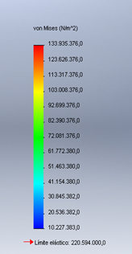
ESTUDIO ROTOR INTERNO

Slide 37
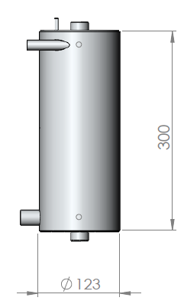
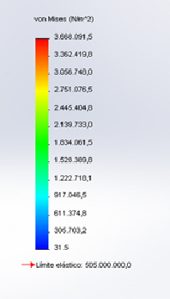
ESTUDIO CILINDRO

Slide 38
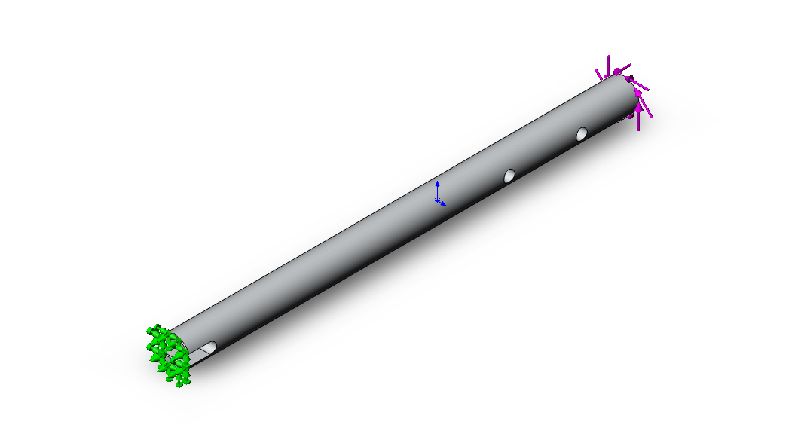
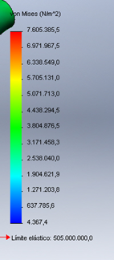

Slide 39
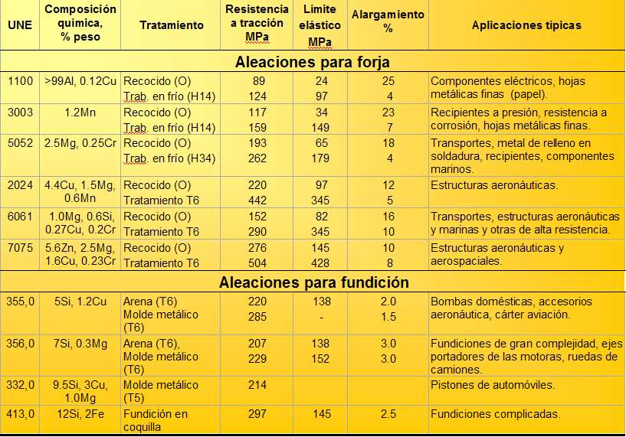
TABLA ALUMINIO

Slide 40
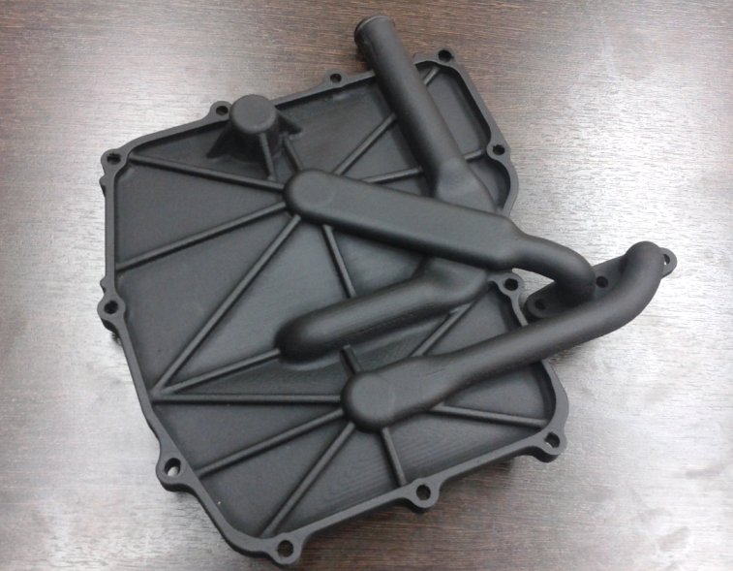
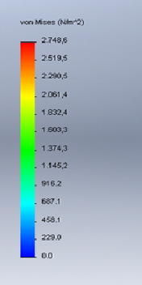
ESTUDIO TAPA CARTER

Slide 41
TABLA POLIAMIDA O NYLON
Propiedad | Unidades | Material
 |  | Nylon | Torlon | Bronce | Acero | Aluminio
Densidad | g/cm3 | 1.15 | 1,41 | 8,8 | 7,84 | 2,7
Resistencia a la Tracción | MPa | 83 | 124 | 152 | 248 | 207

Slide 42
CONSTRUCCION DEL CARTER

Slide 43
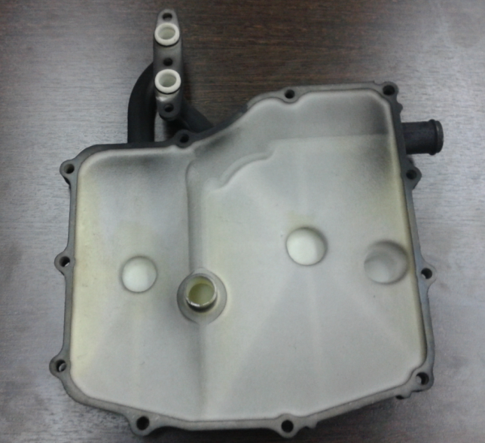

Slide 44
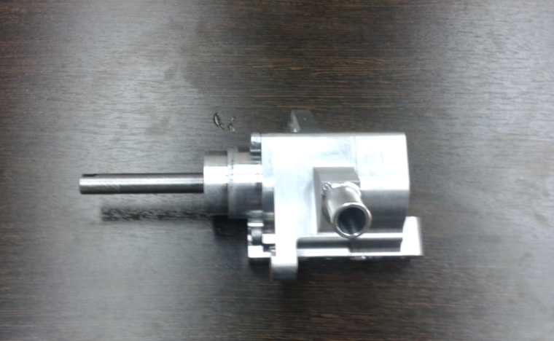
CONSTRUCCION DE LA BOMBA

Slide 45
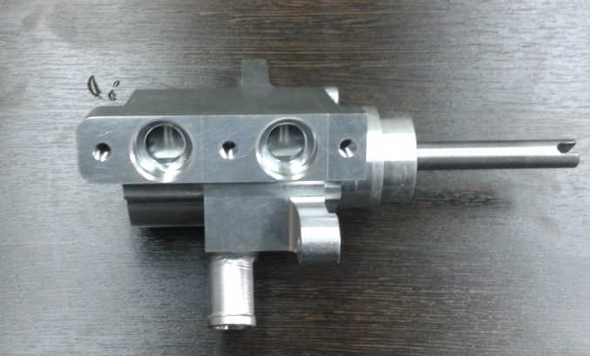

Slide 46
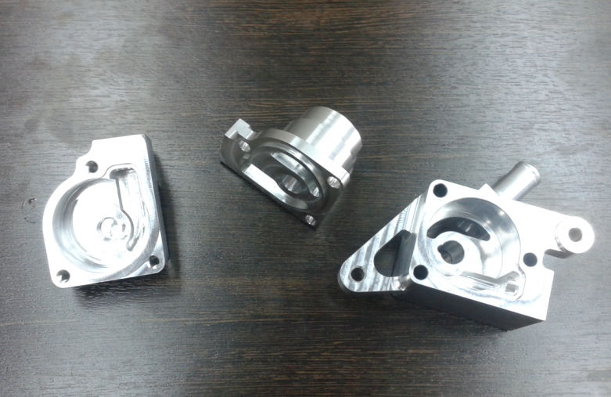

Slide 47
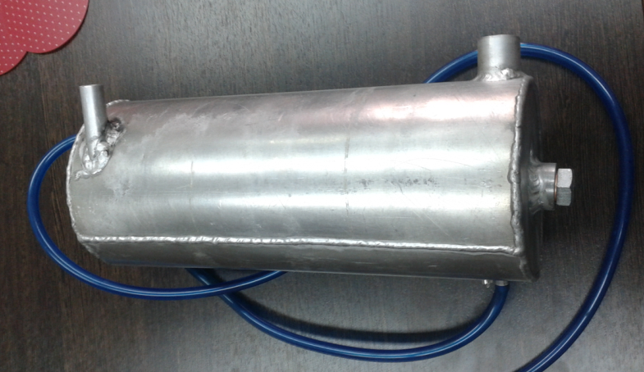
CONSTRUCCION DEL RESERVORIO

Slide 48
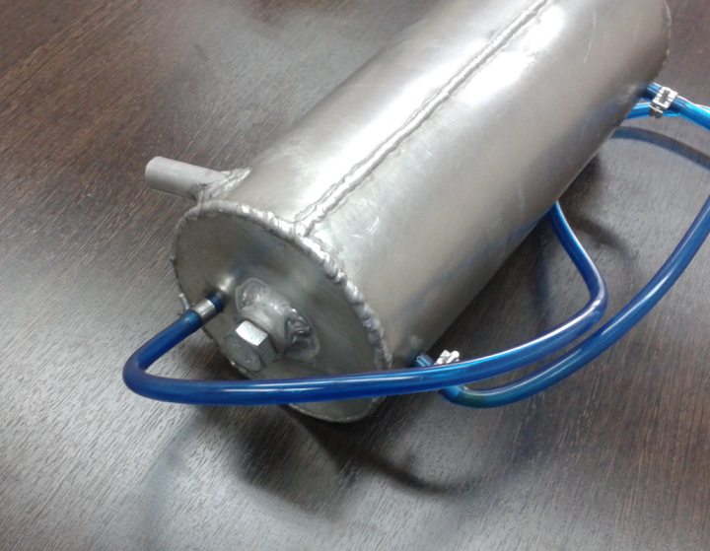

Slide 49
ANALISIS DEL SISTEMA

Slide 50
ANALISIS DEL RESERVORIO

Slide 51
UNIDADES
Sistema de unidades: | Métrico (MKS)
Longitud/Desplazamiento | mm
Temperatura | Kelvin
Velocidad angular | Rad/seg
Presión/Tensión | N/m^2

Slide 52
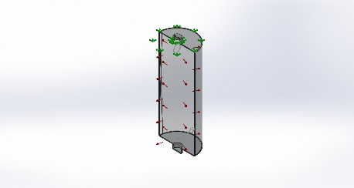
PROPIEDADES DEL MATERIAL
Referencia de modelo | Propiedades
Nombre: | 7075-T6 (SN)
Tipo de modelo: | Isotrópico elástico lineal
Criterio de error predeterminado: | Tensión máxima de von Mises
Límite elástico: | 5.05e+008 N/m^2
Límite de tracción: | 5.7e+008 N/m^2
Módulo elástico: | 7.2e+010 N/m^2
Coeficiente de Poisson: | 0.33
Densidad: | 2810 kg/m^3
Módulo cortante: | 2.69e+010 N/m^2
Coeficiente de dilatación térmica: | 2.36e-005 /Kelvin

Slide 53
ANALISIS ROTOR INTERNO

Slide 54
UNIDADES
Sistema de unidades: | Métrico (MKS)
Longitud/Desplazamiento | mm
Temperatura | Kelvin
Velocidad angular | Rad/seg
Presión/Tensión | N/m^2

Slide 55
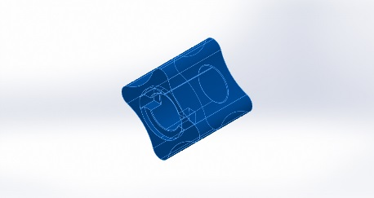
PROPIEDADES DEL MATERIAL
Referencia de modelo | Propiedades
Nombre: | 7075-T6 (SN)
Tipo de modelo: | Isotrópico elástico lineal
Criterio de error predeterminado: | Tensión máxima de von Mises

Slide 56
ANALISIS ROTOR EXTERNO

Slide 57
UNIDADES
Sistema de unidades: | Métrico (MKS)
Longitud/Desplazamiento | mm
Temperatura | Kelvin
Velocidad angular | Rad/seg
Presión/Tensión | N/m^2

Slide 58
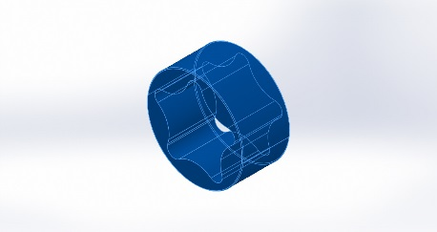
PROPIEDADES DEL MATERIAL
Referencia de modelo | Propiedades
Nombre: | 7075-T6 (SN)
Tipo de modelo: | Isotrópico elástico lineal
Criterio de error predeterminado: | Tensión máxima de von Mises

Slide 59
ANALISIS DEL EJE

Slide 60
UNIDADES
Sistema de unidades: | Métrico (MKS)
Longitud/Desplazamiento | mm
Temperatura | Kelvin
Velocidad angular | Rad/seg
Presión/Tensión | N/m^2

Slide 61
PROPIEDADES DEL MATERIAL
Referencia de modelo | Propiedades
Nombre: | 7075-T6 (SN)
Tipo de modelo: | Isotrópico elástico lineal
Criterio de error predeterminado: | Tensión máxima de von Mises
Límite elástico: | 5.05e+008 N/m^2
Límite de tracción: | 5.7e+008 N/m^2
Módulo elástico: | 7.2e+010 N/m^2
Coeficiente de Poisson: | 0.33
Densidad: | 2810 kg/m^3
Módulo cortante: | 2.69e+010 N/m^2
Coeficiente de dilatación térmica: | 2.36e-005 /Kelvin

Slide 62
ANALISIS DEL CUERPO DE LA BOMBA

Slide 63
UNIDADES
Sistema de unidades: | Métrico (MKS)
Longitud/Desplazamiento | mm
Temperatura | Kelvin
Velocidad angular | Rad/seg
Presión/Tensión | N/m^2

Slide 64
PROPIEDADES DEL MATERIAL
Referencia de modelo | Propiedades
Nombre: | 7075-T6 (SN)
Tipo de modelo: | Isotrópico elástico lineal
Criterio de error predeterminado: | Tensión máxima de von Mises
Límite elástico: | 5.05e+008 N/m^2
Límite de tracción: | 5.7e+008 N/m^2
Módulo elástico: | 7.2e+010 N/m^2
Coeficiente de Poisson: | 0.33
Densidad: | 2810 kg/m^3
Módulo cortante: | 2.69e+010 N/m^2
Coeficiente de dilatación térmica: | 2.36e-005 /Kelvin

Slide 65
INSTALACION DEL SISTEMA

Slide 66
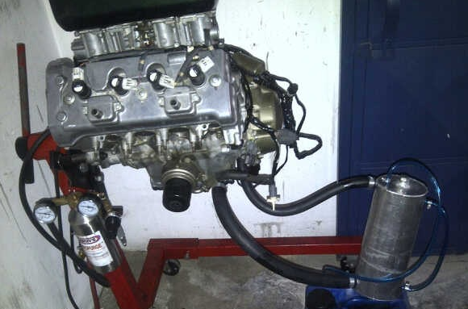
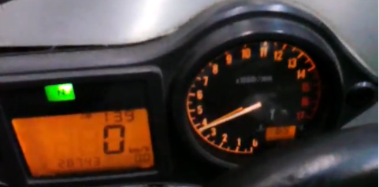

Slide 67
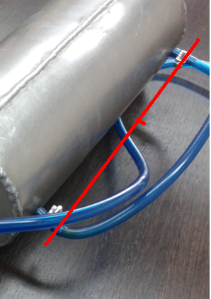

Slide 68
CONCLUSIONES

Slide 69
Considerando el perfil más delgado del sumidero se logró montar el motor más bajo en el vehículo con ello reduciendo el centro de gravedad global.
Al analizar las mediciones enviadas mediante telemetría se puede concluir que la presión de aceite se mantuvo estable con un valor máximo prescrito por el fabricante en condiciones de alto requerimiento mejorando efectivamente su rendimiento.

Slide 70
El depósito externo pudo ser trasladado a otra parte del vehículo para mejorar la distribución del peso generando mejor sustentabilidad en las altas fuerzas generadas al tomar las curvas en diferentes peraltes.
Se logró eliminar la formación de espuma en el aceite generada por la turbulencia del contacto directo con cigüeñal (sistema convencional)

Slide 71
Si se produjera daño en la bomba de aceite el tener las bombas externas al motor les permite mantenerse o reemplazarse más fácilmente.
La innovación del uso de la poliamida en la industria automotriz y primicia en Ecuador genero la reducción drástica del peso y aumento la dureza del Carter a rupturas y deformaciones generadas por golpes de objetos en competencias.

Slide 72
En un motor con cárter de aceite húmedo, el aceite se puede salir por el tubo de recolección de la bomba de aceite durante los maniobras altamente dinámicas tales como el manejo en curvas cerradas, frenado y aceleración. Esto ocasiona que el aceite del motor se agote, provocando daño en los cojinetes o una falla catastrófica en el motor.
El sistema de cárter seco almacena el aceite del motor en un depósito alto y angosto Su forma evita que el aceite se derrame o no cubra el tubo de recolección de aceite incluso cuando se realizan maniobras altamente dinámicas. El sistema de cárter seco optimiza las capacidades dinámicas del vehículo.

Slide 73
Adicionalmente, la aireación del aceite es menor en un sistema con cárter seco debido a que el aceite se expone menos tiempo al viento del cárter del cigüeñal. El aceite distribuido a los cojinetes por lo general es superior al de un sistema de cárter húmedo Finalmente, al prescindir de un cárter convencional, el motor se puede colocar más abajo en el vehículo, lo cual baja efectivamente el centro de gravedad del vehículo.

Slide 74
En el futuro, la industria automotriz, como muchas otras, estará sujeta a modificaciones importantes impulsadas, principalmente, por las cambiantes necesidades del mercado y por los avances científicos y tecnológicos que se incorporarán para hacerla más eficiente, rentable y segura. Para una institución de investigación, desarrollo y servicios tecnológicos, es esencial contar con una visión panorámica que, a partir de la situación actual, le permita vislumbrar los escenarios, el ambiente en el que se desarrollará la industria, la visión que se tendrá del negocio y, en forma relevante, los retos tecnológicos que deberán enfrentarse en el futuro.

Slide 75
Como conclusión del estudio realizado se ha determinado que la utilización del cárter seco presenta como ventaja principal eliminar las fundiciones de los motores sometidos a condiciones de conducción extrema en un 100% al tener flujo de aceite constante en cualquier tipo de ángulo de inclinación y fuerza centrípeta o centrifuga sometida.

Slide 76
RECOMENDACIONES
Como primer punto se debe hacer funcionar el motor con el sistema de lubricación normal y corroborar que estén todos los mecanismos mecánicos y electrónicos del motor en correcto funcionamiento ejemplo (presión de aceite, check engine).
Realice cuidadosamente la instalación del sistema del cárter seco respetando torque y empaques de cada sección para conservar la hermeticidad y evitar las posibles fugas de aceite se recomienda utilizar un fluido antifricción por si la situación lo amerita.

Slide 77
Después de instalado el sistema realice una inspección estática y dinámica detallada revisando posibles fugas o comportamiento anormal del mismo.
Es recomendable que la ESPE
Es recomendable que la ESPEL adquiera los equipos necesarios para poder realizar cualquier tipo de estudio como en este caso un banco de pruebas de fuerzas G torno CNC con cortes lineales y circulares, para brindar mayor facilidad y aprendizaje de los alumnos.

